Slide 1
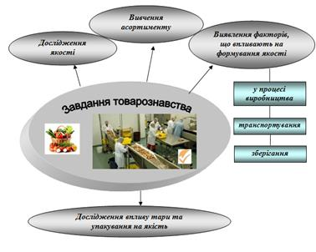
Освітній компонент за вибором на 2023-2024 н.р. Спеціальність : 181 Харчові технології ОПП «Виробництво хліба, кондитерських, макарооних виробів та харчоконцентратів» 4,5 – кредитів ECTS Форма контролю- залік 3 семестр
Хімія і товарознавство сировини
Викладач дисципліни
Боднар Ольга Павлівна
старший викладач, викладач-методист

Slide 2
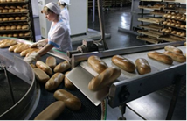
Метою вивчення освітнього компонента «Хімія і товарознавство сировини» є підготовка здобувачів фахової освіти до виробничо-технологічної діяльності за рахунок одержання знань про основні принципи підбору і обгрунтування використання сировини з точки зору особливостей її якості, заходи щодо підвищення технологічного потенціалу сировини; розширити та поглибити знання здобувачів освіти щодо якості та відповідності вимогам стандартів харчових продуктів, які використовуються як сировина для виробництва, їх хімічного складу та харчової цінності; дати знання про основні технологічні властивості сировини; ознайомити здобувачів освіти з використанням харчових добавок до основної сировини, вимогами до безпечності матеріалів, що використовуються для пакування харчових продуктів.
Завданнями освітнього компонента є формування у здобувачів освіти наукового підходу до питань впливу хімічного складу, технологічних властивостей та якості сировини на виготовлення продукції

Slide 3
Основні розділи, теми: Тема 1. Хімічний склад як основа формування споживчих властивостей сировини. Тема 2. Стандартизація і сертифікація сировини. Тема 3. Якість сировини. Тема 4. Зерно. Борошно. Тема 5. Цукор, крохмаль, крохмалепродукти. Мед. Тема 6. Свіжі плоди, ягоди, продукти їх переробки. Тема 7. Фруктово-ягідні кондитерські вироби. Тема 8. Шоколад, какао-порошок. Кава. Тема 9. Молоко і молочні товари. Тема 10. Яйця і яєчні товари. Тема 11. Харчові жири. Тема 12. Вода, розпушувачі, харчові добавки.

Slide 4
Основні фахові компетентності, які формує освітній компонент: Здобувач повинен знати: хімічний склад, харчову цінність, класифікацію, асортимент, вимоги до якості, дефекти, упакування, маркування, зберігання та використання у виробництві сировини. Здобувач повинен вміти: розпізнавати асортимент сировини, визначати відповідність показників її якості та дефекти за органолептичними показниками згідно стандартів

Slide 5
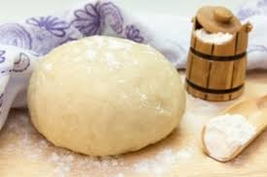
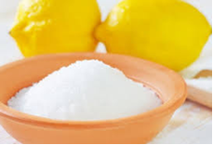
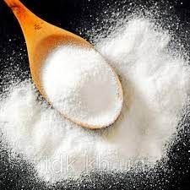
Запрошуємо до вивчення дисципліни

